Slide 1
Краевое государственное учреждение социального обслуживания «Артёмовский социально –реабилитационный центр для несовершеннолетних»
«Мониторинг и оценка эффективности реализации мероприятий проекта
«В кругу друзей»
Альховская Галина Валентиновна
Артём 2020 г.

Slide 2

Мониторинг | Оценка
Проводится непрерывно | Проводится на ключевых этапах реализации программы
Проект принимается в существующем виде без изменений | Проект подвергается анализу с целью оптимизации/улучшения;
Запланированные результаты и деятельность сравниваются с фактическими | Анализируются причины достижения или недостижения запланированных результатов
Полученная информация используется для улучшения работы по проекту | Полученная информация может использоваться как для улучшения работы по данному проекту, так и для уточнения планов на будущее

Slide 3
КРИТЕРИИ ОЦЕНКИ – элементы событий, мероприятий, действий
ИНДИКАТОРЫ - показатель, выводимый из критериев оценки, который может быть замерен в числовом значении
ПОКАЗАТЕЛЬ – числовое значение индикатора, которое характеризует текущее и планируемое состояние (100 участников , 1000 экземпляров и т.д.)

Slide 4
Виды мониторинга
По характеру используемых методов и методик:
— статистический (базируется на данных статистической отчетности, четко отлаженной и регламентированной системе сбора информации;
— нестатистический (основывается на самостоятельно разрабатываемых показателях и методах сбора информации, позволяет выявить тенденции в спросе на проект, процесс реализации проекта и пр.
По направленности:
— мониторинг условий (оценка соответствий в требованиях, обязательствах, предложениях проектоисполнителей; оценка соответствий во взаимных обязательствах договаривающихся сторон; оценка обстановки, в которой реализуется проект;
— мониторинг процесса - оценка совокупности последовательных действий, направленных на достижение результата проекта;
— мониторинг результата – оценка проведения и развития проекта.

Slide 5

Система мониторинга
- определить измеряемые показатели (индикаторы), по которым можно будет отслеживать ход проекта;
- установить источники информации для мониторинга (отделы, отдельные люди или группы людей, документы и т.д.);
- выбрать методы сбора информации;
- определить частоту и график сбора информации с учетом интенсивности оцениваемой деятельности;
- назначить ответственных за получение необходимой информации;
- определить технологию обработки и анализа получаемой информации;
- спланировать, кто и как будет использовать данные мониторинга.

Slide 6

Сбор данных
Метод | Преимущества
Анкетирование • | Большой охват • Стандартизация • Удобство обработки данных • Гарантия анонимности
Интервью | • Очень большой объем детальной информации. • Возможность смены «фокусировки» в процессе проведения • Возможность уточнить и вопросы, и ответы • В некоторых случаях только так можно узнать действительное положение вещей
Наблюдение | • Жизнь проекта изучается, как она есть, а не опосредованно • Возможность получения новых, незапланированных и непредвиденных данных • Не требует ни создания особых условий, ни дополнительных действий со стороны проекта
Изучение документации | • Неизменность информации, возможность многократного обращения к одному и тому же документу, перепроверки • Не требует создания специальных условий: можно проводить, когда удобно и где удобно • Может отражать официальную точку зрения, а также содержать нормы и стандарты

Slide 7
План мониторинга мероприятий проекта
Мониторинг основных мероприятий | Источники информации | Инструменты сбора данных | Сроки | Ответственные
Разработка и утверждение нормативных документов, алгоритма работы, обеспечивающих реализацию Проекта. | 1.приказ от 09.01.2018 г. № 08 –А «О назначении лиц, ответственных за целевое расходование средств гранта по проекту «В кругу друзей»; - приказ от 09.04. 2018 г. № 112-А «О реализации в учреждении социального проекта по наставничеству «В кругу друзей» совместно с Фондом поддержки детей, находящихся в трудной жизненной ситуации» - приказ от 16.08.2018 г. № 241 –А «Об утверждении нормативных документов» с целью реализации проекта по наставничеству «В кругу друзей»; - приказ от 10.10.2018 г. № 293/1 –А «Об утверждении дополнительных программно-нормативных документов по проекту наставничества «В кругу друзей» | Контент -анализ | 09.01.2018 г. 09.04. 2018 г. 16.08.2018 г. 10.10.2018 г. | Куратор проекта
Изучение запроса родителей на оказание помощи в воспитании и развитии детей с ограниченными возможностями здоровья посредством технологии наставничества. | Анкеты родителей целевой группы с их последующим качественным анализом | Анкетирование | Май 2018 г. Ноябрь 2019 г. | Педагоги –психологи психологи
Диагностика детей целевой группы, нуждающихся в сопровождении наставника | - Анкетирование родителей целевой группы с их последующим качественным анализом; - утверждённые списки детей целевой группы - результаты наблюдения | Анкетирование наблюдение | июнь, декабрь, ноябрь 2018 г., август 2019 г. | Кураторы пар «ребёнок –наставник»

Slide 8
План мониторинга мероприятий проекта
Информационная кампания по привлечению волонтёров | -Полугодовые отчеты и данные по проведённым мероприятиям кампании; -соглашения о сотрудничестве в рамках проекта с социальными партнёрами; -пресс-релиз; -аналитическая справка по результатам проведения кампании; -отзывы участников. | Контент –анализ Групповое обсуждение Интервью | Май, август 2018 г. Декабрь, январь 2019 г. Май 2019 г. | Куратор проекта; Педагоги –психологи; Психологи; Педагог –организатор.
Отбор, подготовка и обучение наставников | Анкетирование будущих наставников для целевой группы проекта с их последующим качественным анализом; - положение о наставничестве, наставнике; -план –программа подготовки наставников; - утверждённые списки наставников; документы, подтверждающие прохождение обучения | Анкетирование Контент -анализ | Сентябрь, декабрь 2018 г. Январь 2019 г. | Педагоги –психологи; Психологи
Формирование пар «ребёнок – наставник» | Утверждённые списки пар «ребенок – наставник»; - заключённые соглашения между участниками проекта; - индивидуальные планы работы пар (карта –путеводитель пары,); - портфолио личных и совместных достижений пары; -Журнал взаимодействия; Участники проекта и событий по теме проекта - аналитическая справка эффективности проведенных мероприятий по формированию и сопровождению пар «ребёнок -наставник»; | Контент –анализ Групповое обсуждение Включённое наблюдение | Сентябрь, декабрь 2018 г. Январь Август 2019 г. Май 2019 г. | Педагоги –психологи; Психологи; Куратор проекта.

Slide 9
План мониторинга мероприятий проекта
Деятельность по основным направлениям проекта | - Документация по проекту (циклограмма работы по проекту, письменные отчеты специалистов, журналы посещений занятий) - план -программа подготовки наставников «В кругу друзей»; - план- программа работы клуба «Навигатор»; -план -программа работы фотостудии «Особый взгляд»; - план -программа «Основы компьютерной грамотности»; - план -программа спортивно-игрового досуга «Жизнь в движении»; график занятий специалистов в рамках реализации всех представленных программ; -Журнал посещений занятий; - информация на сайте учреждения о проведённых мероприятиях; - участники проекта и событий по теме проекта; - непосредственные исполнители мероприятий проекта и сотрудники учреждения. | Контент-анализ Наблюдение Групповое обсуждение | Сентябрь 2018 г. - Сентябрь 2019 г. | Куратор проекта; специалисты реализующие направления проекта

Slide 10
План мониторинга мероприятий проекта
Календарь событий проекта | - Списки и отзывы участников экскурсии «Семейный экран»; - Списки и отзывы участников экскурсии «Друзья наши меньшие»; - Программа мероприятия «Дети одного солнца»; копии и скриншоты статей, размещенных на Интернет-ресурсах и в СМИ; - Программа и план работы круглого стола «Развитие системы наставничества»; список участников; - Планы проведения акции «Выше Радуги»; фотоматериалы; копии и скриншоты статей, размещенных на Интернет-ресурсах и в СМИ - Программа итоговой конференции; отзывы об итогах реализации проекта; копии и скрин-шоты статей, размещенных на Интернет-ресурсах и в СМИ | Контент –анализ Групповое обсуждение Наблюдение Анкетирование Интервью | Октябрь 2018 г. Сентябрь 2019 г. Сентябрь 2018 г. Март 2019 г. Май 2019 г. Март 2019 г. Октябрь-декабрь 2018 г. Июль –сентябрь 2019 г. Август 2019 г. | Руководитель проекта Куратор проекта. Зав. Отделениями; Специалисты реализующие направления проекта

Slide 11
Этапы оценки
Этапы оценки | Сроки
Планирование, изучение задач, выбор методов | январь 2018 г. январь 2019 г.
Подготовка, разработка и тестирование инструментария | январь –март 2018 г. март 2019 г.
Сбор данных | сентябрь 2018 г январь 2019 г.
Анализ данных | сентябрь 2018 г январь 2019 г.
Подготовка, отчета, презентация | октябрь 2018 г. февраль, июль 2019 г.
Обсуждение и внесение изменений | октябрь 2018 г. март 2019 г.
Доработка отчета и подготовка окончательного документа | сентябрь 2019 г.

Slide 12
Показатели эффективности реализации мероприятий
Наименование (индикатора) показателя | Значение показателя
 | ожидаемое значение за отчетный период | достигнутое значение за отчетный период
Число детей, находящихся в трудной жизненной ситуации, включенных в состав целевой группы проекта и, получивших адресную помощь | 30 | 30
Число наставников, включенных в решение задач проекта | 30 | 30
Число устойчивых пар «взрослый – подросток», сложившихся в ходе реализации проекта | 30 | 30
Доля семей, отметивших улучшение ситуации благодаря помощи наставников и участию в мероприятиях проекта (от общей численности целевой группы семей, участвующих в мероприятиях проекта) | 98 % | 100 %

Slide 13
Показатели эффективности реализации мероприятий
Общее число детей, участвующих в мероприятиях проекта (дети, включенные в состав целевой группы, а также дети из социального окружения таких детей, участвующие в мероприятиях проекта) | 100 | 150
Количество государственных и муниципальных учреждений и организаций, принимающих участие в реализации проекта | 12 | 12
Количество российских некоммерческих организаций, общественных объединений, благотворительных фондов, принимающих участие в реализации проекта | 7 | 8
Число публикаций в печатных средствах массовой информации о ходе и результатах реализации проекта | 7 | 8
Число теле- и радиоэфиров по тематике проекта | 5 | 5
Число публикаций по тематике проекта, размещенных на Интернет-ресурсах | 27 | 34

Slide 14
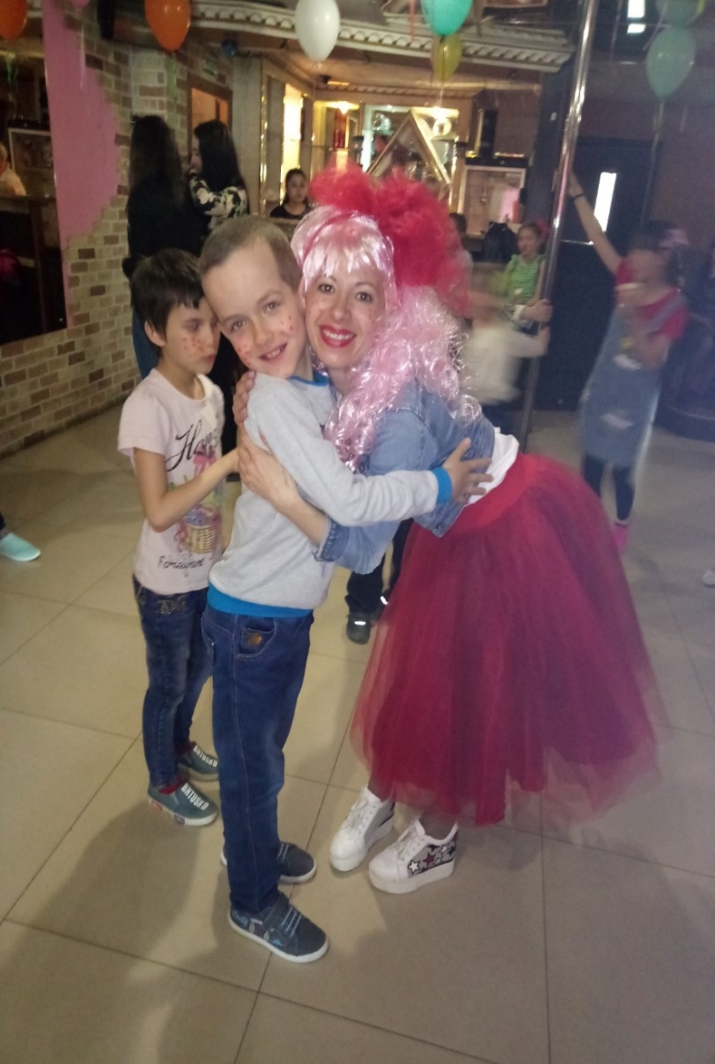

Дополнительные мероприятия по формированию целевой группы проекта
организовано взаимодействие с учреждениями образования и здравоохранения с целью пропагандирования миссии проекта;
осуществлено адресное посещение семей, воспитывающих детей с ограниченными возможностями здоровья специалистами учреждения, с целью информирования о реализации проекта на территории проживания семьи;
проведена организационная встреча для семей с детьми,
с целью знакомства с условиями реализации проекта;
- привлечены ресурсы НКО для организации праздничного мероприятия

Slide 15

На сегодняшний день существует четыре общих подхода к получению информации о социальных результатах и социальном эффекте программы или проекта:
– парадигма «истории и кейсы»
– экспериментальный подход
– статистические методы
– теоретический подход

Slide 16
Кейс № 1
История Лизы и Натальи.
Лиза с мамой с большим интересом участвовали в проекте. Девочка воспитывается в неполной семье, семья приезжая, кроме мамы у ребёнка нет близких родственников. В связи с перенесшими сложными операциями у Лизы отмечаются особенности в физическом развитии, серьёзные проблемы со зрением. Сейчас Лизе 12 лет, она подросток, круг общения которой ограничен в основном мамой. Она не общается со сверстниками, одноклассниками, не гуляет, не посещает секции, не общается в социальных сетях. Лиза очень замкнута, в больших случаях отмалчивается, при обращении отводит взгляд, общается в основном через маму, которая выполняет роль «переводчика». Свои просьбы и ответы она шепчет маме на ухо. Наставницей Лизы стала Наталья – уравновешенный, вдумчивый человек, мама двух девочек. По профессии Наталья цветовод, Лиза не сразу пошла на контакт с Натальей, отмалчивалась, но всегда находилась рядом, не общалась, но и не отходила. Маме сказала, что Наташа «ей не мешает». В течение месяца под руководством куратора пара искала точки соприкосновения, наставник была настроена подружиться с подопечной. Усилия не пропали даром - девочка стала улыбаться при встречах, соглашалась на совместные занятия. Занятия спортивно –игрового плана показали, что пара окончательно сложилась и в дальнейшем отношения складывались только в динамике. Лиза начала проявлять себя -более уверено принимали участия в играх, викторинах на разную тематику. Лиза очень любит рисовать, в начале проекта ее рисунки носили фантастический и фатальный характер (она рисовала разных маленьких чудовищ, которых она видела ночью и разговаривала с ними). В проекте она стала проявлять больше художественных способностей, ее рисунки на данный момент связаны с тематикой о природе и животных. Благодаря своему наставнику Наталье, Лиза принимает участие во всех мероприятиях, не пропускает занятия, особенно охотно занимается на занятиях фотостудии. Сделанные ею фотографии украсили выставку «Особый взгляд», которая презентовалась на итоговой конференции. На многих фотографиях девочки изображены цветы, один из самых любимых фотоснимков девочки - цветущий кактус. По инициативе наставника, Лиза дополнительно приняла участие в тренинге для подростков, который проходил в учреждении по другому профилактическому направлению. После двух месяцев участия, мама отметила, что Лиза постоянно ждет встреч, где все наставники и их подопечные так сблизились и стали уже почти родными.
К окончанию реализации проекта Лиза общается свободно со всеми в группе, более близко подружилась с двумя девочками и мальчиком, с желанием посещает массовые праздники. У Лизы появилась подруга во дворе, с которой она проводит свободное от учёбы время, появились друзья в сети «в контакте». Мама видит перемены, которые произошли в ее дочери, пара продолжает свои встречи и по окончанию реализации проекта.

Slide 17
Кейс № 2
. История Романа и Станислава.
Пара Станислава и Романа оказалась одной из «мужских пар» в большой нашей компании проекта по наставничеству. Станислав как наставник оказался серьезным, волевым и активным участником. Он с интересом и желанием посещал подготовительные занятия для будущих наставников, несмотря на учебную занятость, связанную с подготовкой к единому государственному экзамену. Обучаясь в 11 классе, занимаясь греко-римской борьбой и уделяя младшим братьям свое внимание и заботу, Стас являлся одним из самых активных наставников проекта. В своих идеях и будущих профессиональных предпочтениях Стас говорил о том, что проект для него важен и необходим, так как он планирует поступить на педагогический или психологический факультет.
Стас стал наставником у Романа, мальчика 10 лет. У Ромы отмечаются особенности в поведении из-за наличия аутистического спектра. Рома часто эмоционально неустойчив, быстро утомляем и раздражен, обидчив. Мальчик любит индивидуальное внимание и ревнует, если его не хвалят и не отмечают даже за малейшие успехи. Для Романа не существует правил в игре, он эгоцентричен, капризен, плаксив.
Само сплочение пары произошло еще на первой совместной встрече, когда мальчики оказались в одной команде в спортивной эстафете, благодаря терпению и спокойствию Станислава им удалось дойти до финиша. Сама мама Ромы очень удивилась, на тот момент, поведению своего сына. Он как будто поменялся, «не психовал, и не говорил, что не хочу, не буду…». Так наставник получил полное доверие и стал авторитетом для подопечного. На последующих встречах самыми любимыми занятиями оказались компьютерные задания. Для Ромы это было самой важной и серьезной частью встреч. По рассказам мамы Романа, сын накануне встреч напоминал маме о важности и необходимости прийти и все указывал на то, «не забыли ли мы?», боялся, не успеют или пропустят очередную встречу. Помимо занятий на компьютере для Станислава было важно переключить Романа на спортивные занятия, научить Романа заниматься физическими упражнениями, научить любить спорт, ведь сам Станислав любил спорт и имел отличную физическую форму. Через спорт наставник хотел выработать у Романа терпение, выдержку, целеустремленность и выносливость. Конечно, получилось не сразу, Роман неохотно выполнял даже простые упражнения, зацикливался только на компьютерных занятиях. Но после пяти встреч у Романа появилась динамика, и он без истерик, сам предлагал делать зарядку. Успехом можно было считать и то, что в июне на олимпиаде «Спорт для каждого!», организованного для людей с инвалидностью и ограниченными возможностями здоровья обществом инвалидов г. Артёма, Роман с наставником Стасом активно участвовал в нескольких видах соревнований – городки, самолеты, обручи, кегли. Для Романа спортивные занятия показались настолько интересными, что даже неуспехи не смущали мальчика и не вызывали таких истерик как раньше. Благодаря сотрудничеству и усилиям своего наставника, его терпению и выдержки Роман увлекся спортом.

Slide 18
Отзывы участников
«Благодаря проекту «В кругу друзей» мой ребенок в первую очередь обрел очень много новых друзей. У него появилась заинтересованность в коллективных занятиях. Проект дает хорошую возможность развить в ребенке такие качества, как дружба, уважение, умение жить в коллективе. Спасибо всем организаторам и участникам этого замечательного проекта. (мама Димы Д.).
«Мы с сыном с удовольствием бываем на встречах с наставниками. Данил раскрепощается, играет и занимается в компании. И мамам можно ненадолго расслабиться от присмотра за поведением детей- деятельность деток направляют и наставники, и педагоги, и психолог Людмила Викторовна. Полезно и детям, и родителям. С нами ведется нужная работа. Сегодня, например, разбираем ситуацию, когда надо быстро собрать и отвести куда-то ребенка. Познавательно, взяла себе на заметку моменты, о которых раньше не задумывалась». (мама Данила).
«Участвуя в проекте, наша семья обрела новых друзей. Мой ребенок стал более открытым к общению. Для нас, родителей, было организовано много полезных встреч, со специалистами, такими как зав. детским отделением поликлиникой, стоматологом, массажистом. Благодаря мастер-классам мой сын начал интересоваться чем-то новым. Спасибо Людмиле Викторовне –это самый главный «волшебник в нашем «круге друзей». (мама Витали Б.)

Slide 19

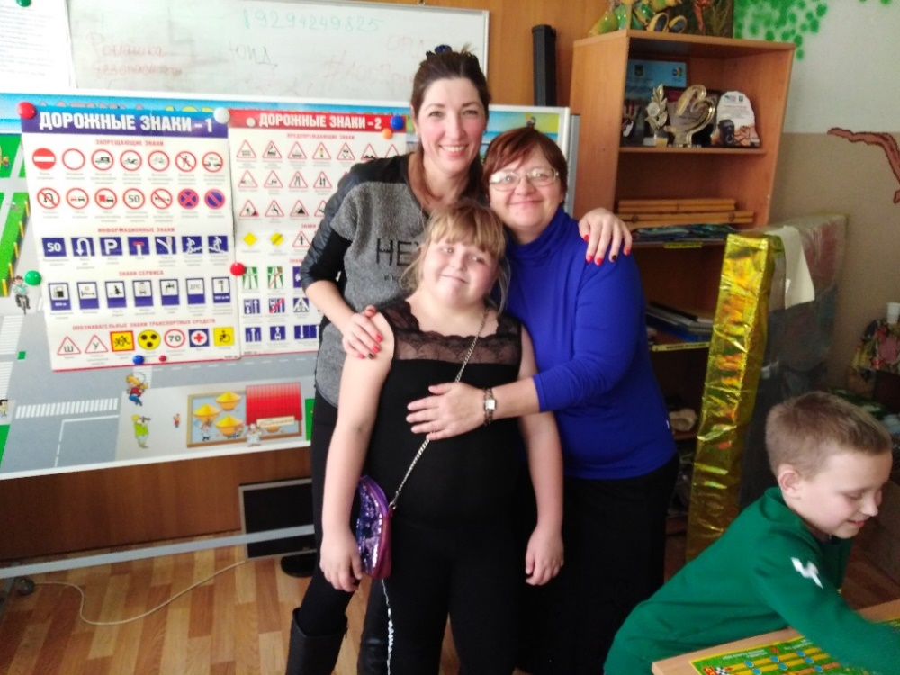
Анализ эффективности на основе опроса участников
Все 100% опрошенных считают, что участие в данном проекте актуально на сегодняшний день, это возможность научить своих детей активно интегрироваться в социум, одним участникам повысить уверенность в себе, другим- проявить свои новые возможности.
Наставники стали позитивным примером для ребенка, помогли расширить круг социального опыта и общения.
И дети и наставники открыли для себя удивительный мир. Удивительный для ребёнка, который делает первые робкие шаги, открываясь общению для других людей. Удивительный для наставников, которые находят в себе новые способности – помогать другим, заряжать своей энергией, творчеством и оптимизмом.

Slide 20
СПАСИБО
ЗА
ВНИМАНИЕ!

